Slide 1
Image Panorama Stitching with Python
Computer vision – cs231.l12.khcl
instructors: Nguyen vinh tiep

Slide 2
Team 8:
1. Ho Ngoc Ton – 18521516
2. Le Truong Hoang Phuc – 18521253
3. Nguyen Minh Son – 18521349
4. Nguyen Duy Phuc – 18521255

Slide 3
Content
1. General instruction
2. Keypoint detection
3. Local invariant descriptors SIFT
4. Feature matching
5. Homography estimation using RANSAC
6. Perspective warping
7. References

Slide 4
Introduction
Image Stitching is basically combining two or more different images to form a single panorama view.
Panorama is derived from a Greek word, Pan=Everything and Horama=to view.
Camera has a field view of 50X35 degrees, whereas human eye has 200X135 degrees.

Slide 5
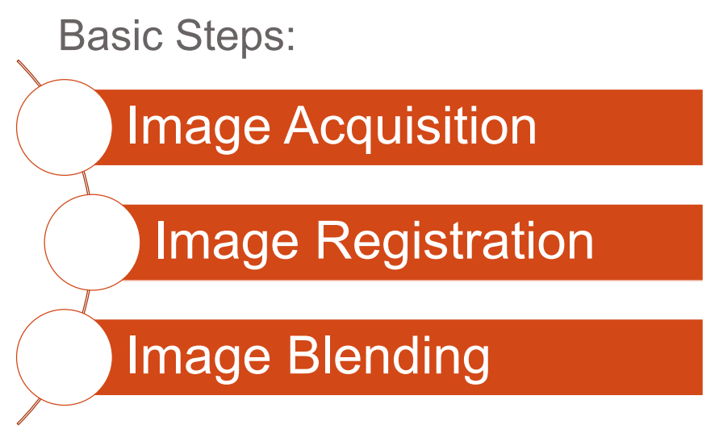

Slide 6
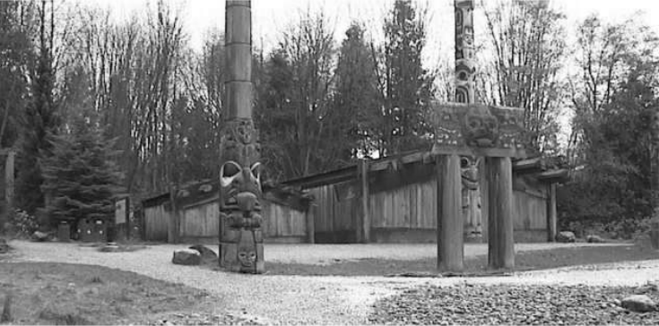
To find the below pictures from this picture:

Slide 7
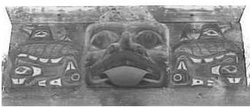
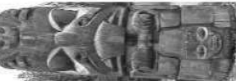
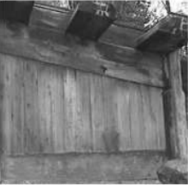
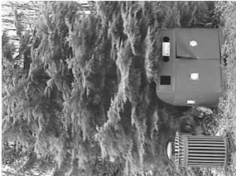
Feature 1
Feature 2
Feature 3
Feature 4

Slide 8
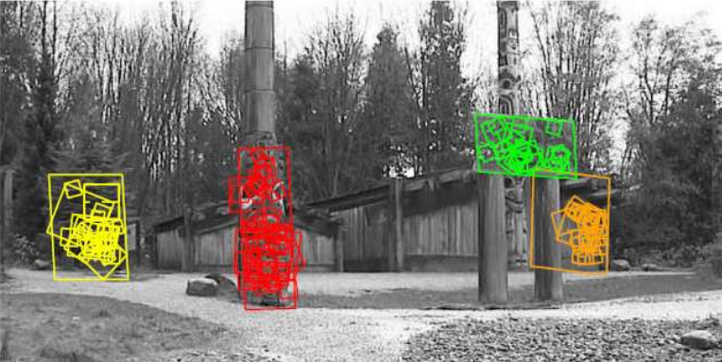
Result:

Slide 9
SIFT
Scale Invariant Feature Transform
Notes:
SIFT là gì? SIFT, viết tắt của Scale Invariant Feature Transform, là một phương pháp để trích xuất các vectơ tính năng mô tả các phần nhỏ của một hình ảnh.
Các mô tả này rất hữu ích cho các đối tượng phù hợp là các bản nhỏ giữa các hình ảnh Ví dụ: tạo ảnh toàn cảnh(paronama image)
Giả sử mỗi hình ảnh có một số phần chồng chéo, ta cần một số cách để căn chỉnh chúng để chúng ta có thể ghép chúng lại với nhau.
Nếu chúng ta có một số điểm trong mỗi hình ảnh mà chúng ta biết tương ứng, chúng ta có thể làm ghép một trong những hình ảnh bằng cách sử dụng một homography

Slide 10
Đặc điểm của các Features:
Scale(quy mô)
Rotation(độ xoay)
Illumination(hướng sáng)
Viewpoint(góc nhìn)

Slide 11
Algorithm...
Scale-Space Extrema Detection:
Constructing a scale space(Xây dựng không gian)
LoG Approximation (Laplacian of Gaussian)
Keypoint Localization:
Finding keypoints
Discarding Low-Contrast Keypoints
Orientation Assignment
Local Descriptor Creation

Slide 12
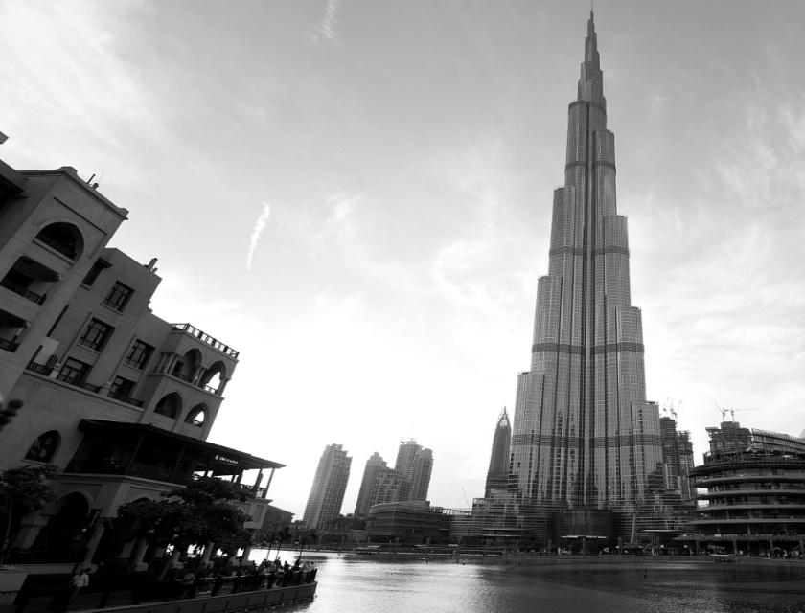



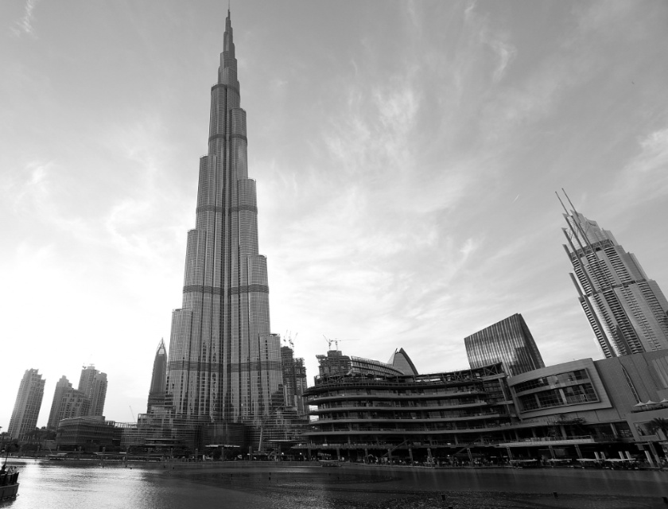
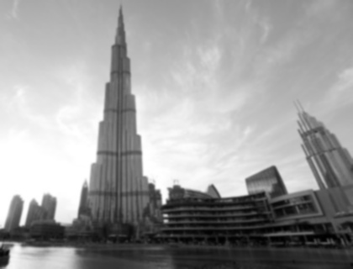


Space Scale:
Generate by Gaussian Filter
Notes:
WHY? Use Gaussian Blur: Vì sự khác biệt của Gaussian, dò tìm ra bằng đốm, khi lọc với một hình ảnh sẽ là cao nhất ở một đốm màu có cùng kích thước
Vì quy trình này được lặp lại trên một loạt các phương sai và octaves, chúng ta có thể tìm thấy cực đại và cực tiểu được bản địa hóa (sử dụng hộp tìm kiếm 26 lân cận) - và cực đại và cực tiểu được bản địa hóa NÀY là ước tính cho phản ứng đốm màu cho hình ảnh.
Bộ lọc Gaussian chỉ được sử dụng để khử nhiễu trên hình ảnh hoặc làm cho hình ảnh nhỏ hơn để giữ các pixel của nó đồng nhất nhất có thể. Nếu bạn không sử dụng Gaussian trong khi giảm kích thước, một số noise ( pixel sáng bóng) sẽ xảy ra. Trường hợp thiếu sót đó có thể được nhìn thấy trên các công cụ xử lý hình ảnh cũ hơn.
Quy trình chung là áp dụng bộ lọc Gaussian cho hình ảnh với một số mức độ thiết lập bởi một tham số. Hơn việc lấy một số pixel mẫu cho mỗi phạm vi giống nhau và theo cách đó, bạn thu được hình ảnh nhỏ hơn.

Slide 13

















Scale Space in SIFT
Octaves 1
Octaves 2
Octaves 3
Octaves 4
Notes:
Trong SIFT, 1 octaves là tập hợp các hình ảnh được tạo ra bằng cách làm mờ dần 1 hình ảnh còn SCALE 5 là mỗi octaves bao gồm có 5 ảnh
Mỗi octaves có những hình ảnh khác nhau, đó là kết quả của giá trị độ lệch chuẩn khác nhau hoặc phạm vi làm mờ
Số octaves và scale phụ thuộc vào kích thước hình ảnh gốc
Chủ yếu là 4 octaves và 5 mức mờ là lý tưởng cho thuật toán

Slide 14
2. LoG Approximations
Sử dụng những hình ảnh trên để tạo ra bộ hình ảnh khác(DOG).
Những DOG này sẽ phù hợp với việc tìm các điểm chính trong ảnh.
Các bước thực hiện:
Lấy 1 bức ảnh và làm mờ
SỬ dụng hàm laplacian
Định vị các cạnh và góc trên hình ảnh
Notes:
DOG: the Difference of Gaussians là một thuật toán nâng cao liên quan đến việc trừ một phiên bản bị mờ của một hình ảnh gốc từ một phiên bản khác ít bị mờ hơn của hình ảnh gốc.
LoG : Laplacian of Gaussian
Tại sao phải định vị góc và cạnh của ảnh? – Tốt cho việc tìm kiếm điểm ảnh

Slide 15
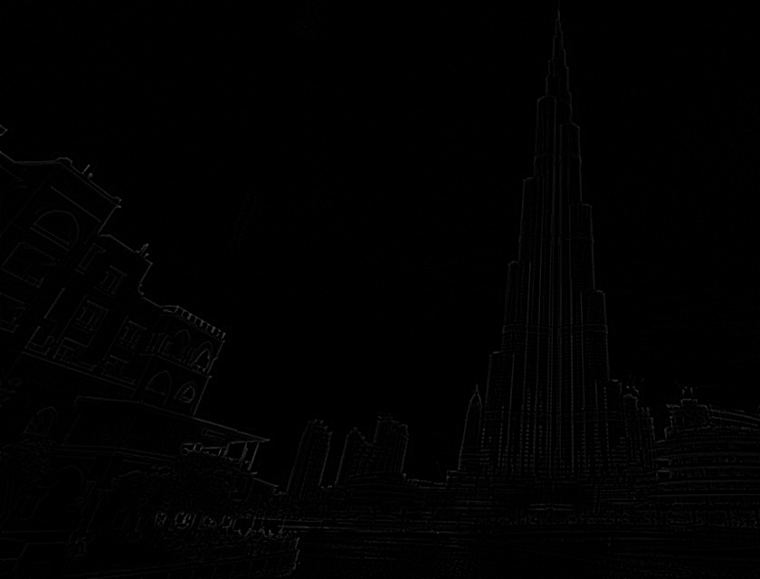
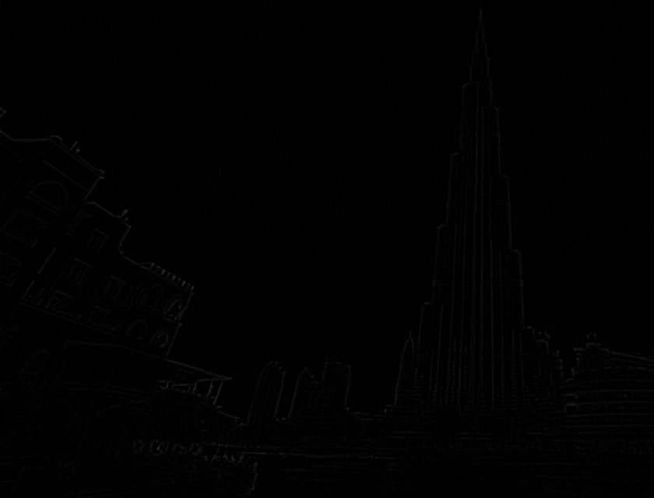
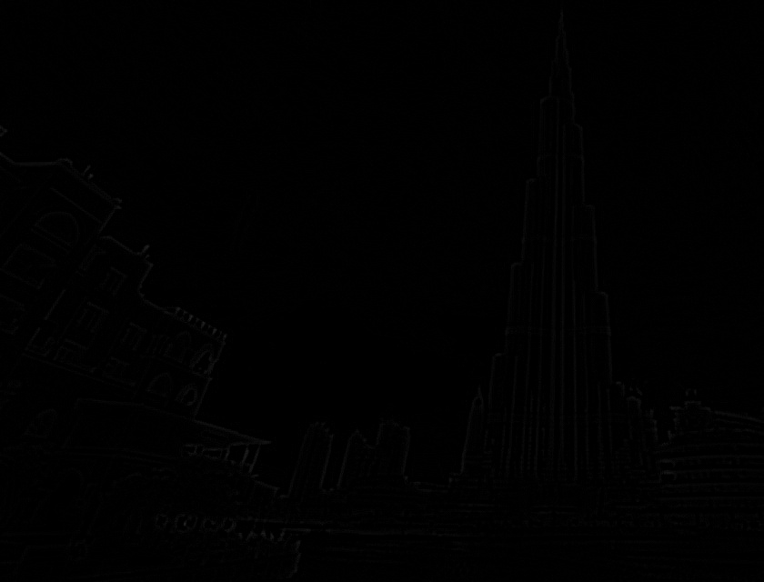
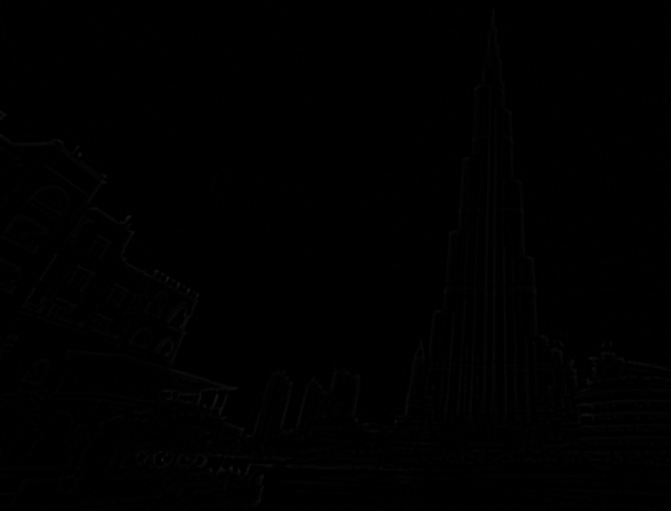
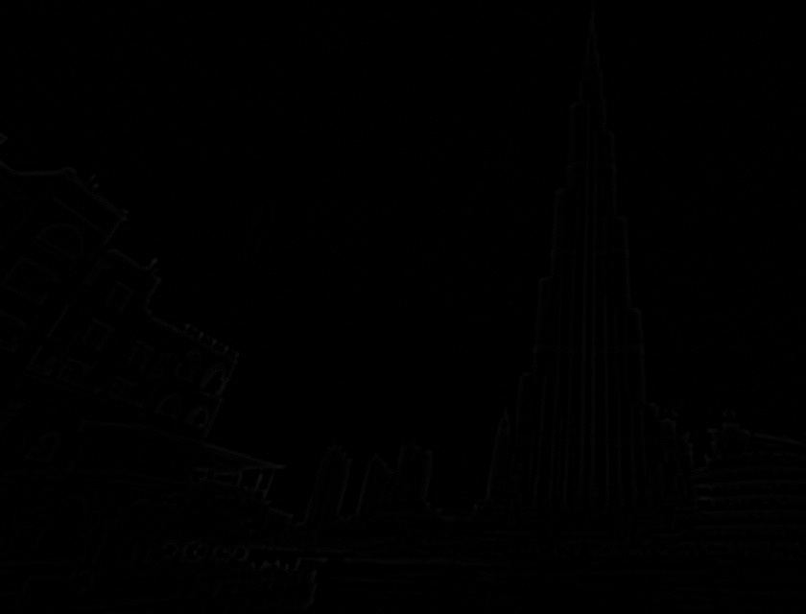
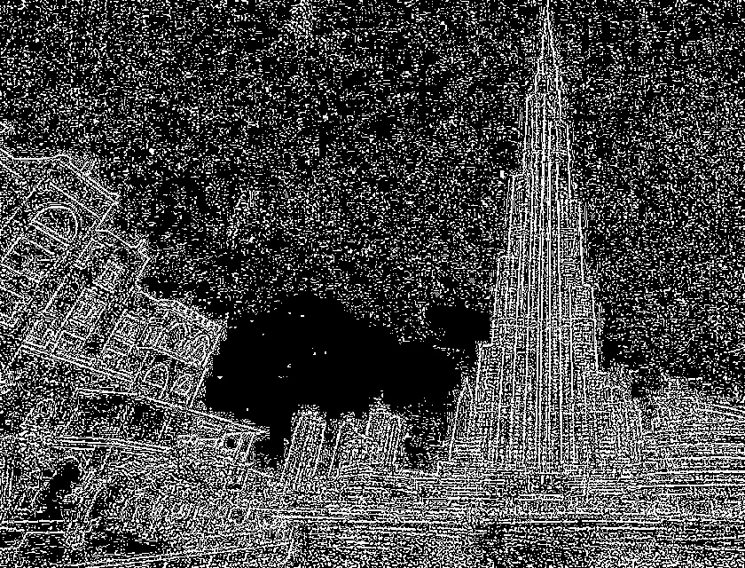
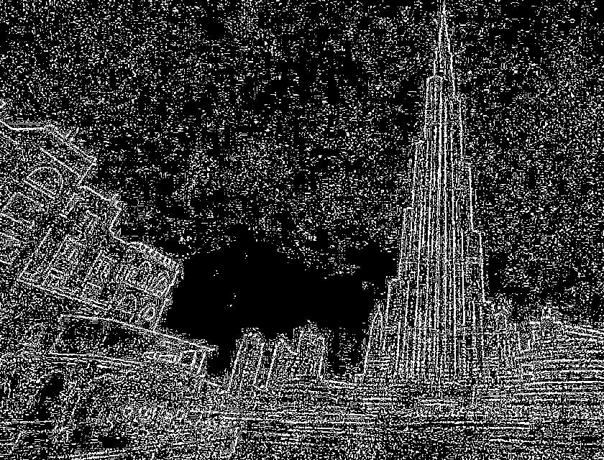
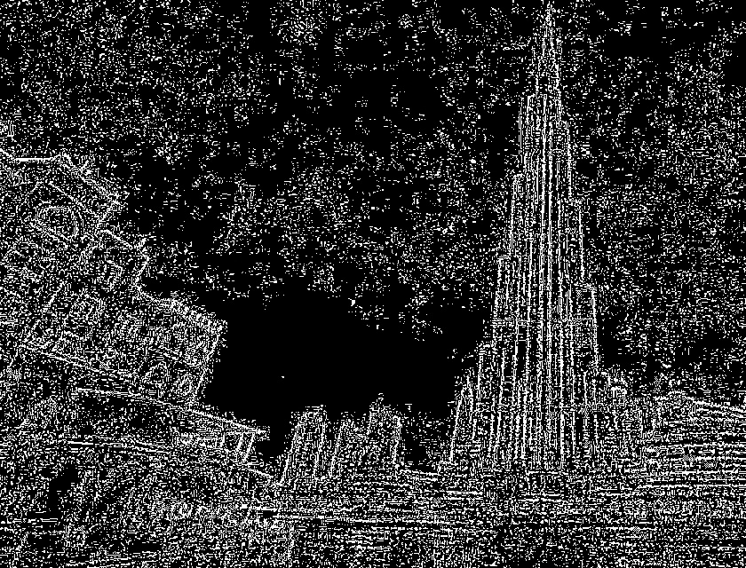
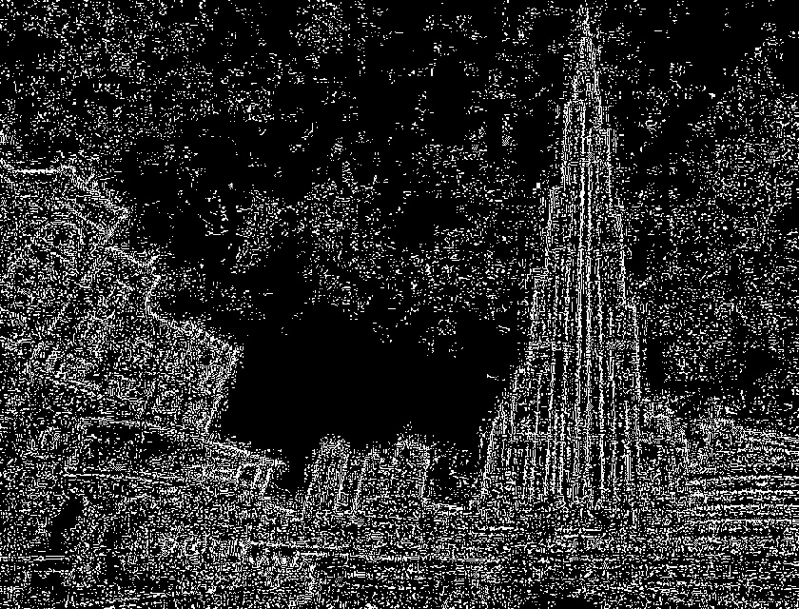
Các hình ảnh laplace sau được tạo bởi octave 1:
Laplacian 1
Laplacian 2
Laplacian 3
Laplacian 4
Laplacian 5
-
-
-
-
DOG:

Slide 16
3. Keypoint Localization:
There are 3 steps to do:
Compute the subpixel location of each keypoint
Throw out that keypoint if it’s scale-space value at the subpixel is below a threshold
Eliminate keypoints on edges using the Hessian around each subpixel keypoint
Notes:
Subpixel : có nghĩa là thay vì nhận được một vị trí trong hình ảnh theo tọa độ (x, y) ở cấp độ pixel, có nghĩa là các giá trị nguyên cho x và y, vị trí được tính toán để có thể cung cấp 1 phần của pixel.

Slide 17
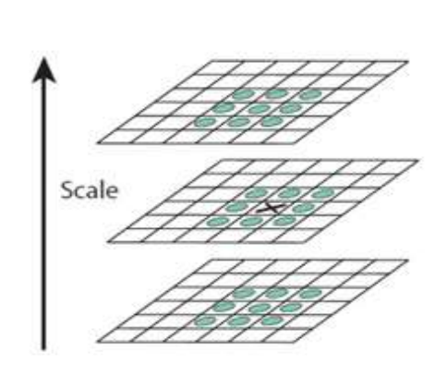
Locate maxima/minima in DoG images
Notes:
Để xác định vị trí cực đại và cực tiểu cục bộ, bắt buộc phải đi qua từng pixel trong hình ảnh và so sánh nó với các pixel lân cận của nó.
Khi mình nói "lân cận", điều này không chỉ bao gồm các pixel xung quanh của hình ảnh đó ,mà còn là chín pixel cho hình ảnh trước đó và tiếp theo trong octaves.

Slide 18
Subpixel Localization:
Trong nhiều hình ảnh, độ phân giải không đủ tốt để tìm các điểm khóa ổn định, tức là ở cùng một vị trí trong nhiều hình ảnh trong nhiều điều kiện.Do đó, những người sáng tạo của SIFT sử dụng second_order Taylor expansion của DoG octaves để tiếp tục chia vùng từng điểm quan trọng.
Notes:
Đa thức Taylor bậc hai là một phép gần đúng của f (x) gần x = a tốt hơn là phép gần đúng tuyến tính(gần giống đa thức Taylor bậc một)

Slide 19
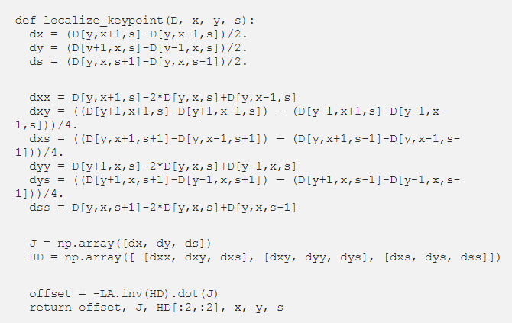
Notes:
Ở đây, x là vectơ ba chiều [x, y, sigma] tương ứng với vị trí pixel của candidates point.
candidates point: keypoint của các ảnh DOG
Lấy đạo hàm của phương trình này đối với x và đặt nó bằng 0 sẽ mang lại phần bù subpixel cho điểm quan trọng
Phần bù này được thêm vào vị trí điểm chính ban đầu để đạt được độ chính xác của subpixel.

Slide 20
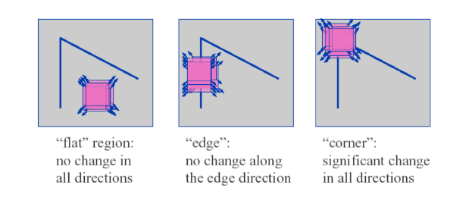
Discarding Low-Contrast Keypoints
Eliminating Edge Responses:
Scale-normalized LoG sẽ tạo ra các phản hồi có độ tương phản cao ở cả hai góc cũng như các cạnh. Tuy nhiên, các điểm chính trên các cạnh nên bị loại bỏ vì hướng của chúng không rõ ràng
Notes:
Để làm điều này, ta sử dụng Hessian được tính toán khi tính toán bù đắp subpixel
Wiki : Harris Corner Detector
Harris Corner Detector: nếu các giá trị riêng của H (ví dụ A và B) đều lớn, thì điểm chính rất có thể là một góc. Ngược lại, nếu một cái lớn hơn đáng kể, thì nó rất có thể là một cạnh.

Slide 21
Orientation Assignment:
Ý tưởng là thu thập các hướng gradient và độ lớn xung quanh keypoints.
Sau đó, chúng tôi tìm ra keypoints nổi bật nhất (các) định hướng trong vùng đó.
Gán định hướng này cho keypoints.

Slide 22
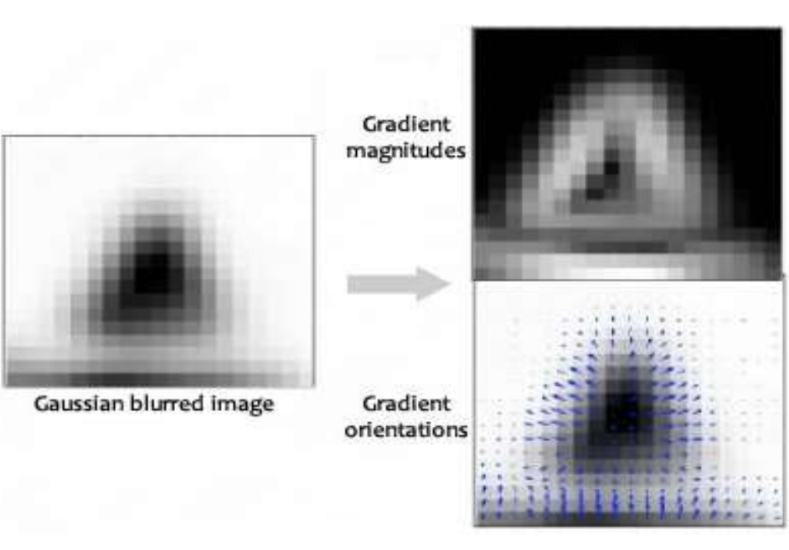
The Details:
Notes:
Magnitude đại diện cho cường độ của điểm ảnh và orientation cho hướng tương tự.

Slide 23
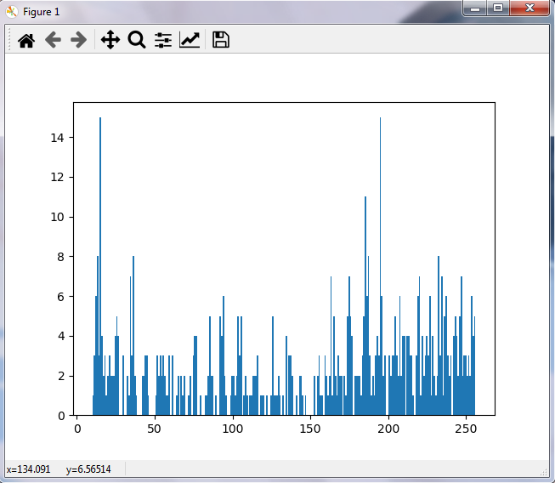
Histogram:

Slide 24
Local Descriptor Creation
Create the local descriptors for each keypoint
Use the Histogram of Gradients method to create a feature vector from the surroundings of each keypoint
Final feature vector is then normalized, thresholded, and renormalized
Notes:
3: để thử và đảm bảo bất biến đối với những thay đổi ánh sáng nhỏ.

Slide 25
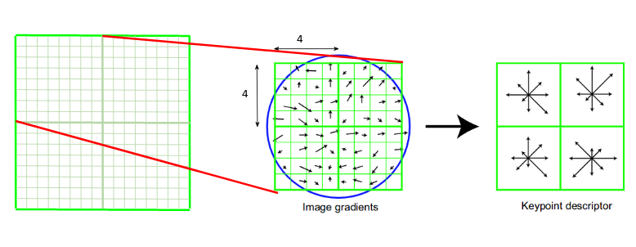
Notes:
Lấy 1 phần lớn với kích thước 16x16 được kiểm tra xung quanh mỗi keypoint. Vùng đó sau đó được chia thành 16 tiểu vùng 4x4. Các gradient (trong tọa độ cực) của mỗi tiểu vùng sau đó được liên kết thành một biểu đồ tần suất 8-bin. Cuối cùng, tất cả các biểu đồ này được nối thành một vector tính năng dài 4x4x8 = 128.

Slide 26
Feature Matching:
Introduction:
Đóng 1 vai trò quan trọng, có nhiều công dụng:
Structure from motion
Image retrieval
Object detection
Vv..
Feature detection and matching.

Slide 27
Feature:
Classified into two main categories:
The features that are in specific locations of the images
The features that can be matched based on their orientation and local appearance
Notes:
Feature: là một phần thông tin có liên quan để giải quyết các nhiệm vụ tính toán liên quan đến một ứng dụng nhất định
1- đỉnh núi, góc xây dựng, cửa ra vào, hoặc các bản vá lỗi có hình dạng thú vị của tuyết ,thường được gọi là keypoint features
2 - được gọi là cạnh và chúng cũng có thể là về ranh giới đối tượng.

Slide 28
Features Matching:
Features matching or generally image matching, a part of many computer vision applications
The performance of matching methods based on interest points depends on both the properties of the underlying interest points and the choice of associated image descriptors
Notes:
Features matching: 1 phần quan trọng của nhiều ứng dụng thị giác máy tính như image registration, hiệu chuẩn máy ảnh và nhận dạng đối tượng làm nhiệm vụ thiết lập tương ứng giữa hai hình ảnh của cùng một cảnh / đối tượng
hiệu suất của các phương pháp matching dựa trên interest points phụ thuộc vào cả tính chất của interest points cơ bản và lựa chọn mô tả hình ảnh liên quan
Ví dụ, nếu một hình ảnh có chứa các tế bào vi khuẩn, máy dò blob nên được sử dụng chứ không phải là máy dò góc. Tuy nhiên, nếu hình ảnh là một cái nhìn từ trên không của một thành phố, máy dò góc là thích hợp để tìm các cấu trúc nhân tạo. Hơn nữa, việc chọn một máy dò và một mô tả giải quyết sự suy thoái hình ảnh là rất quan trọng.

Slide 29
Algorithm For Feature Detection And Matching:
Find a set of distinctive keypoints
Define a region around each keypoint
Extract and normalize the region content
Compute a local descriptor from the normalized region
Match local descriptors

Slide 30
Pictures:

Slide 31
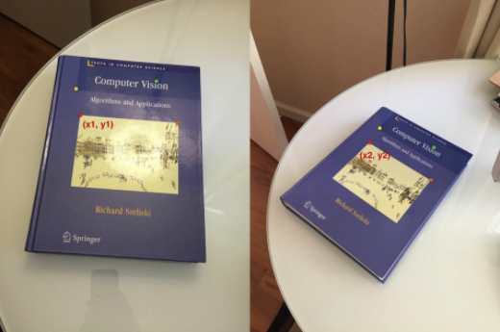
5. Homography estimation using RANSAC
homography
Trong toán học, Homography là sự dịch chuyển sử dụng phép chiếu hình học, hay nói cách khác nó là sự kết hợp của cặp điểm trong phép chiếu phối cảnh. Ảnh thực trong không gian ba chiều có thể biến đổi về không gian ảnh bằng phép chiếu thông qua ma trận biến đổi Homography hay còn gọi là ma trận H. Các phép chiếu biến đổi thông qua ma trận Homography không đảm bảo về kích thước và góc của vật được chiếu, nhưng lại đảm bảo về tỉ lệ.
X’ =HX

Slide 32
Homography estimation using RANSAC
RANSAC - “RANdom SAmple Consensus”
inlier
K
outlier
Notes:
Ý tưởng của thuật toán là: Từ tập dữ liệu đầu vào có hai loại dữ liệu là “inlier” và “outlier”,
Trong đó, “inlier” là các dữ liệu không phải nhiễu và “outlier” là các dữ liệu nhiễu
Ta tiến hành tính toán và tìm ra mô hình tốt nhất cho tập dữ liệu. Việc tính toán và chọn ra mô hình tốt nhất sẽ được lặp đi lặp lại k lần, với giá trị k được chọn đủ lớn để đảm bảo rằng xác suất p (thường là 0,99) của tập dữ liệu mẫu ngẫu nhiên không chứa “outlier”.

Slide 33
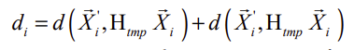
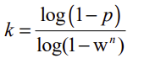
Lặp lại k lần:
a. Chọn 4 cặp điểm tương đồng ngẫu nhiên.
b. Tính ma trận Homography H từ 4 điểm.
c. Tính khoảng cách d của tập các cặp điểm tương đồng.
d. Tính số lượng m các cặp điểm inlier thỏa mãn điều kiện di < ngưỡng.
e. Nếu inlier > max_inlier thì max_inlier = inlier và ma trận Homograph H = Htmp y
trong đó
w là tỉ lệ giữa số inlier trên tổng số điểm.
Notes:
w là tỉ lệ giữa số inlier trên tổng số điểm.
Thông thường chọn W = 50 %

Slide 34
Homography estimation using RANSAC
RANSAC loop: (k times)
1. Select four feature pairs (at random)
2.Compute homography H (exact)
3.Compute inliers where ||pi ’, H pi || < ε
Keep largest set of inliers Re-compute least-squares H estimate using all of the inliers
Notes:
w là tỉ lệ giữa số inlier trên tổng số điểm.
Thông thường chọn W = 50 %

Slide 35
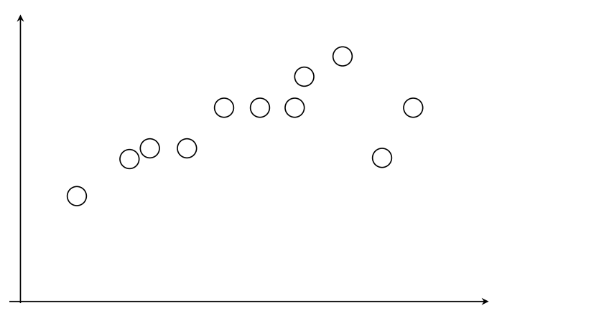
Simple example: fit a line
Fit y= ax + b (2 numbers a, b) to 2D pairs
Notes:
• Rather than homography H (8 numbers)

Slide 36
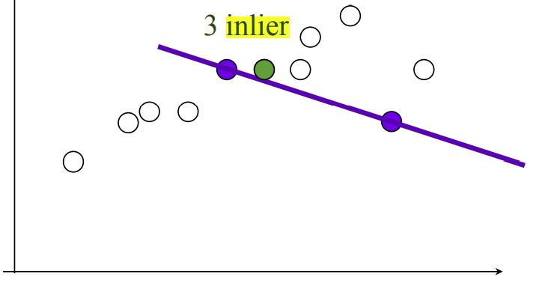
Simple example: fit a line
• Pick 2 points
• Fit line
• Count inliers
Notes:
• Rather than homography H (8 numbers)

Slide 37
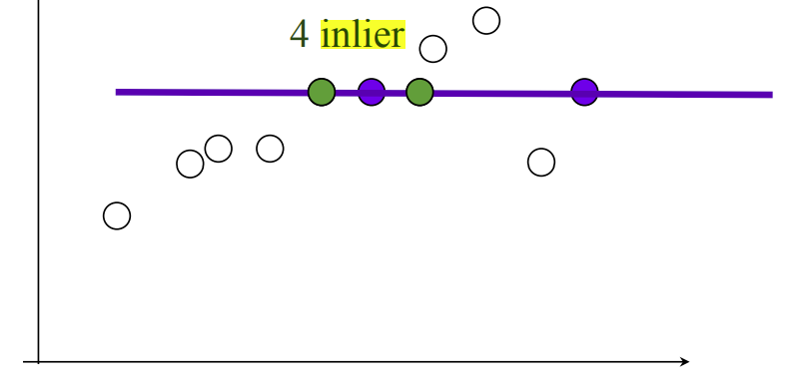
Simple example: fit a line
• Pick 2 points
• Fit line
• Count inliers
Notes:
• Rather than homography H (8 numbers)

Slide 38
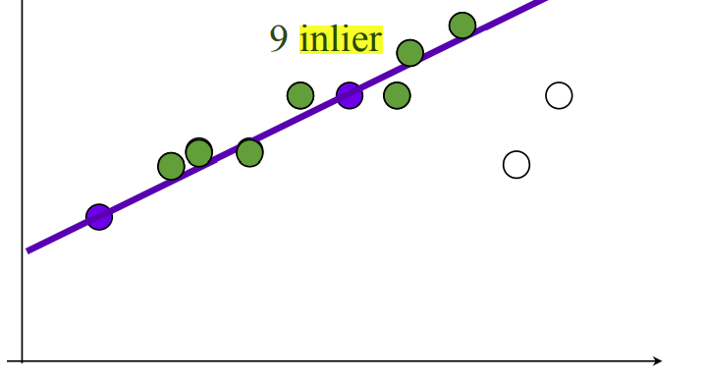
Simple example: fit a line
• Pick 2 points
• Fit line
• Count inliers
• Use biggest set of inliers
• Do least-square fit
Notes:
• Rather than homography H (8 numbers)

Slide 39
Combine two images
Main image
others image
Notes:
Sau khi ma trận Homography được tính toán, bước cuối cùng trong việc tạo ảnh Panorama là hòa trộn hai bức ảnh lại với nhau. Ý tưởng cơ bản để thực hiện bước này là sử dụng một ảnh làm trung tâm, sau đó sử dụng ma trận Homography để chiếu ảnh còn lại tới mặt phẳng ảnh trung tâm như trong Hình 5.
Sau khi ghép ảnh chúng tôi nhận thấy kích thước của bức ảnh không phải hình chữ nhật và có hiện tượng méo ở ảnh bên phải.

Slide 40
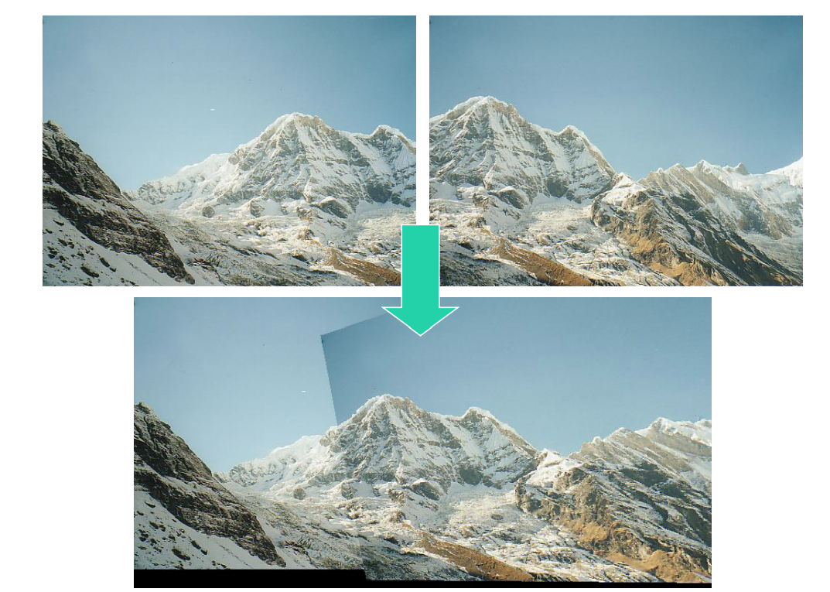
For example

Slide 41
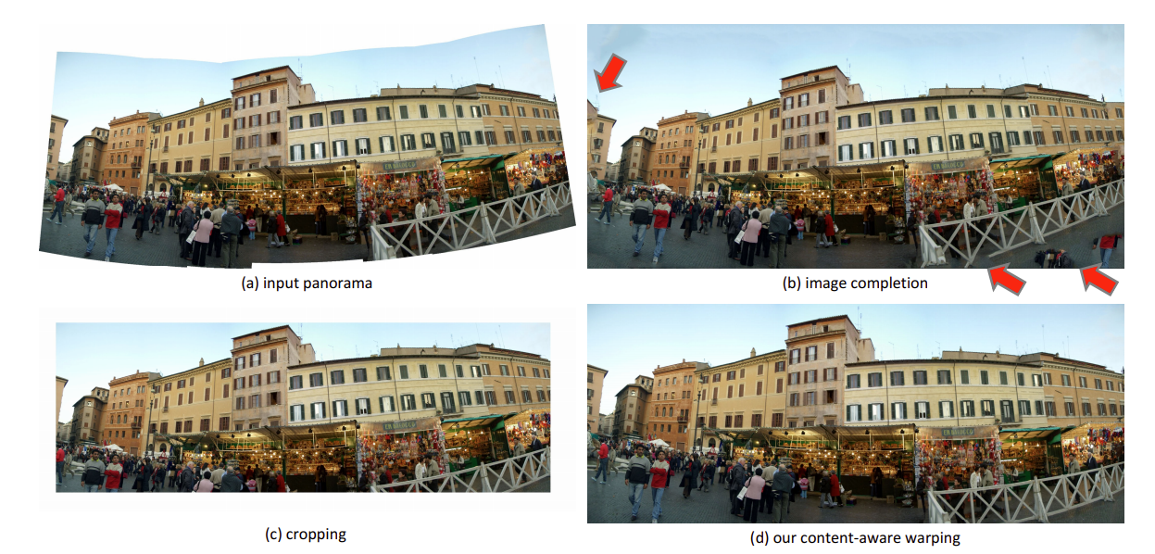
Perspective Wrapping

Slide 42
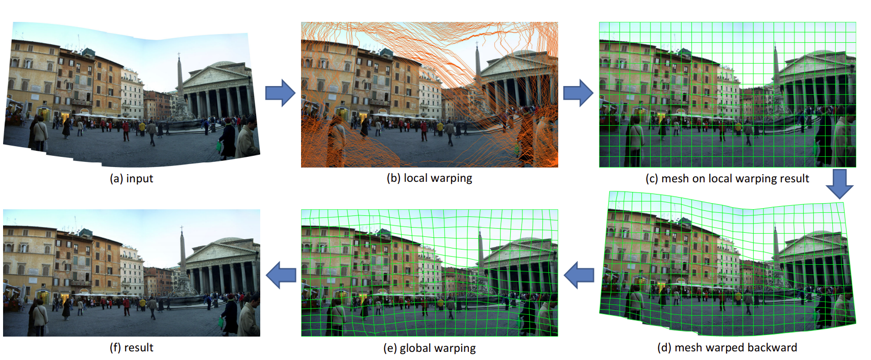
Perspective Wrapping

